Slide 2
STARTUP
------------------
Mindset & Tool

Slide 3
Khởi nghiệp đổi mới sáng tạo là một hoạt động tạo ra một doanh nghiệp, một tổ chức tạm thời đang tìm kiếm một mô hình kinh doanh có khả năng mở rộng, lặp lại và sinh lời (Tác giả: Steve Blank & Bob Dorf)
Dựa trên 3 yếu tố:
Công nghệ mới
Mô hình kinh doanh mới
Một thị trường mới (hay nói cách khác là phương thức bán hàng và marketing kiểu mới).

Slide 4
QUY TRÌNH KINH DOANH TRUYỀN THỐNG
Bán cái gì?
Kiếm tiền từ đâu?
Bán cho ai?
Bán như thế nào?

Slide 5
THE LEAN ENTREPRENUER
Phân khúc thị trường?
Vấn đề
Sản phẩm
Công nghệ
Giải quyết bài toán kinh doanh bằng cách tập trung vào THỊ TRƯỜNG/PHÂN KHÚC THỊ TRƯỜNG

Slide 6
THE LEAN ENTREPRENUER
Vấn đề
Phân khúc thị trường?
Sản phẩm
Công nghệ
Giải quyết bài toán kinh doanh bằng cách tập trung vào VẤN ĐỀ

Slide 7
THE LEAN ENTREPRENUER
Sản phẩm
Sản phẩm hoàn thiện
Giải
pháp
Sản phẩm
Phân khúc thị trường?
Vấn đề
Công nghệ
Giải quyết bài toán kinh doanh bằng cách tập trung vào SẢN PHẨM LÕI

Slide 8
THE LEAN ENTREPRENUER
Công nghệ
Vấn đề
Phân khúc thị trường?
Sản phẩm
Giải quyết bài toán kinh doanh bằng cách tập trung vào CÔNG NGHỆ

Slide 9
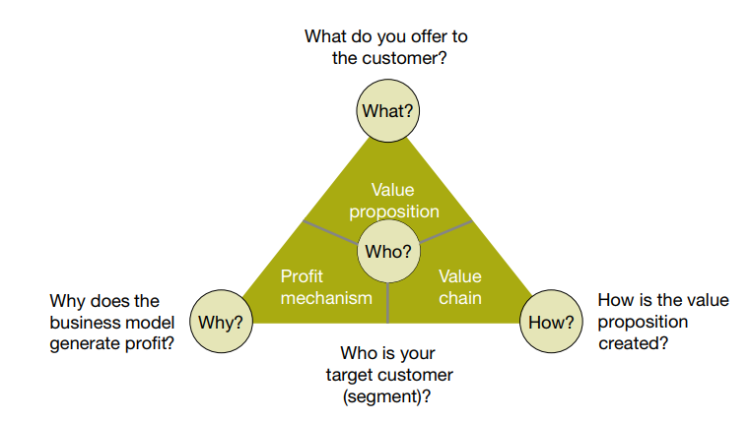

Slide 10
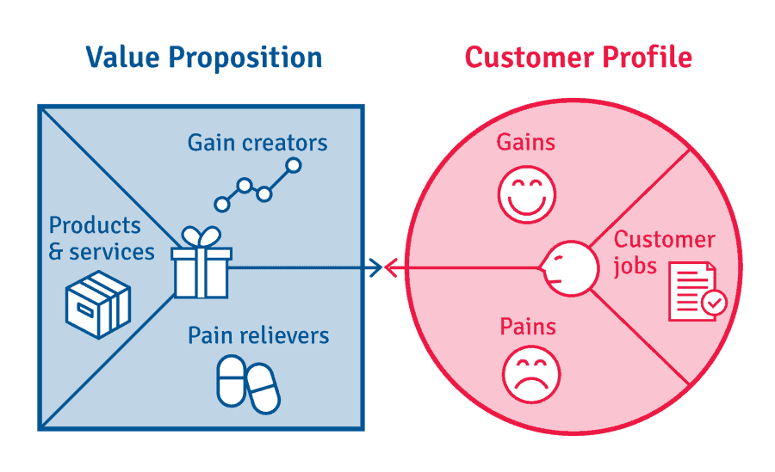
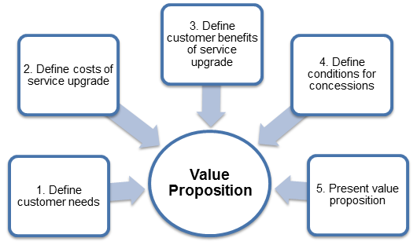
Lợi ích khách hàng nhận được là gì?
Điều kiện để được giảm giá
Xác định mức chi phí dịch vụ
Xác định nhu cầu của KH
Trình bày giá trị hiện tại

Slide 12
DESIGN THINKING
Nguồn: Hec Montreal

Slide 13
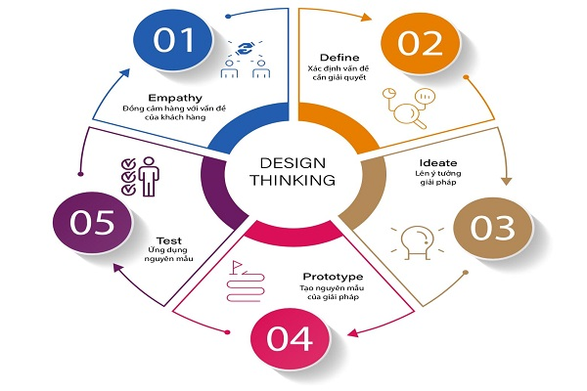
Hình: Quy trình 5 bước Design Thinking

Slide 14
KHÁI NIỆM CƠ BẢN
Khởi nghiệp đổi mới sáng tạo (Start-up)
Hệ sinh thái khởi nghiệp đổi mới sáng tạo (Startup ecosystem)
Cố vấn dẫn dắt khởi nghiệp (Startup Coach/Mentor)
Giảng viên khởi nghiệp (Trainers/Educators)
Cơ sở ươm tạo công nghệ, ươm tạo doanh nghiệp công nghệ (Business Incubator)
Nhà đầu tư thiên thần (Angel investor)
Tổ chức thúc đẩy kinh doanh (Business Accelerator)
gọi vốn cộng đồng (crowdfunding)
Khu tập trung dịch vụ khởi nghiệp đổi mới sáng tạo: Co-Working Space
Sự kiện khởi nghiệp ĐMST: Techfest,…

Slide 16
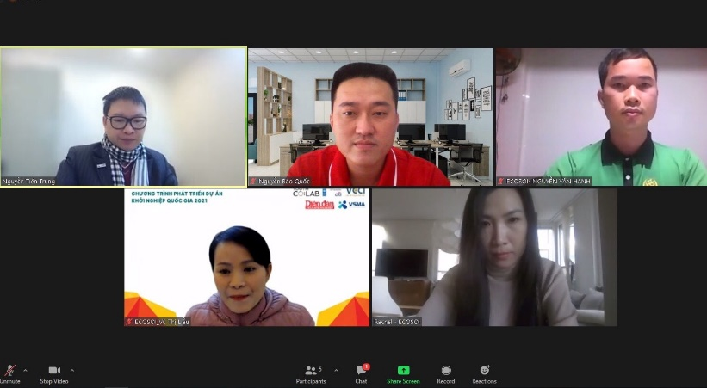
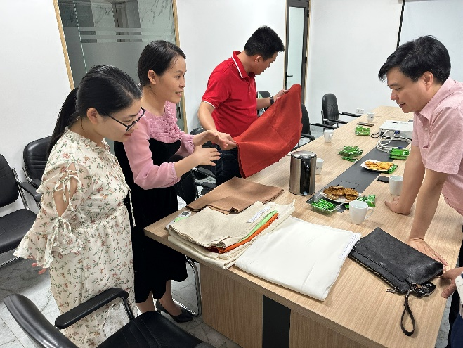
ECOSOI

Slide 17
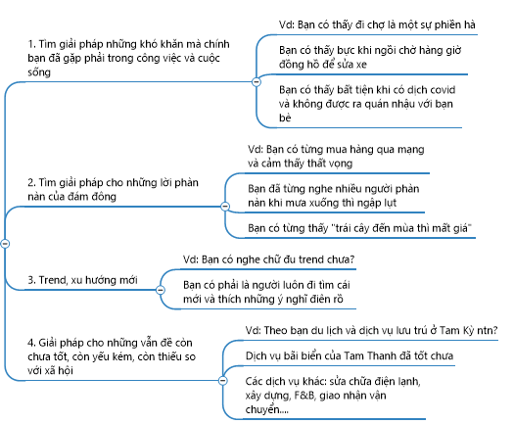
HÌNH THÀNH Ý TƯỞNG KHỞI NGHIỆP

Slide 18
XÂY DỰNG NGÂN HÀNG Ý TƯỞNG
Viết ý tưởng ra giấy
Trình bày
YES
Chọn lọc ý tưởng
Xây dựng và kiểm chứng
3- 6 tháng

Slide 19
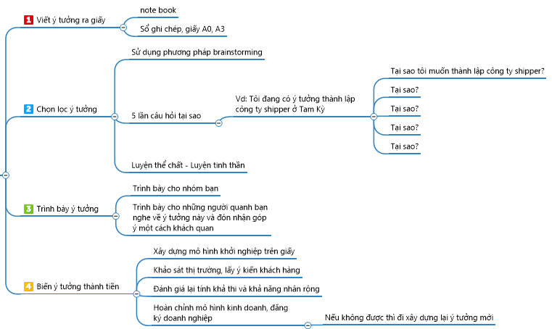
XÂY DỰNG NGÂN HÀNG Ý TƯỞNG

Slide 20
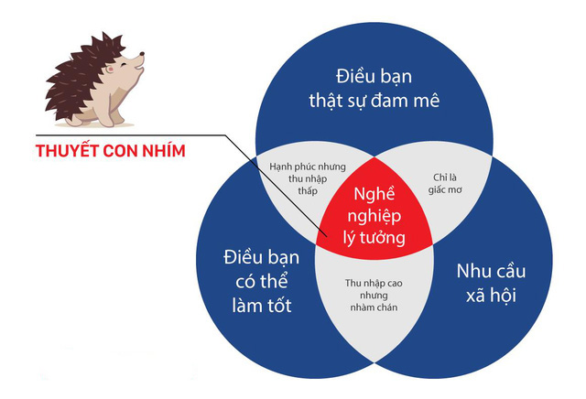

Slide 21
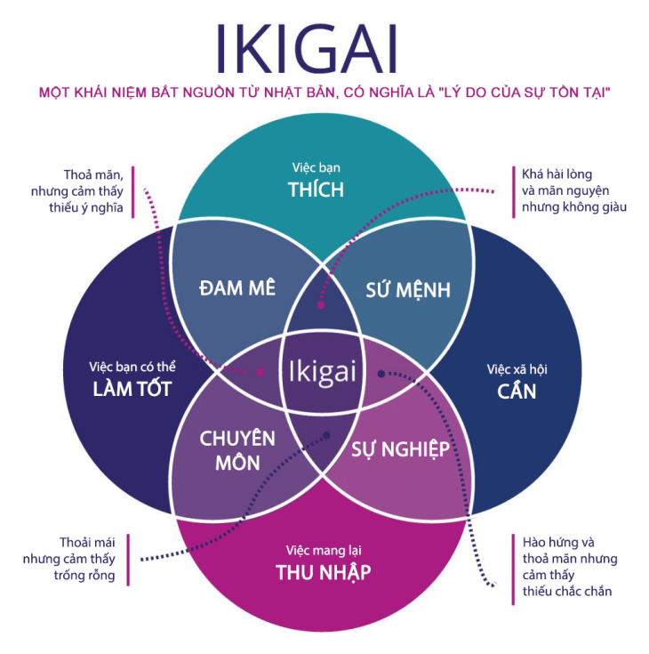

Slide 22
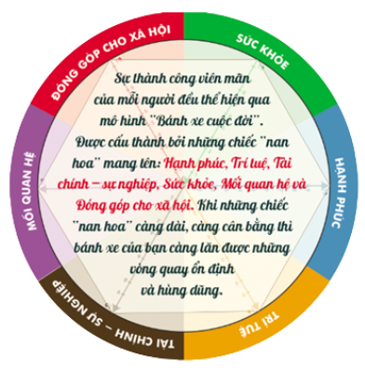
Câu hỏi 1: Nếu bạn là CEO của chính cuộc đời bạn, thì bạn sẽ làm gì để cuộc sống của bạn tốt hơn mỗi ngày ?
Câu hỏi 2: Bạn đang sở hữu những nguồn lực nào ? Bạn có hài lòng với nó ? Bạn muốn có thêm nguồn lực nào để đạt được kỳ vọng về cuộc sống của bạn ?

Slide 23
Ngày 4/2/2004 Thefacebook.com được ra đời tại đại học Harvard

Slide 24
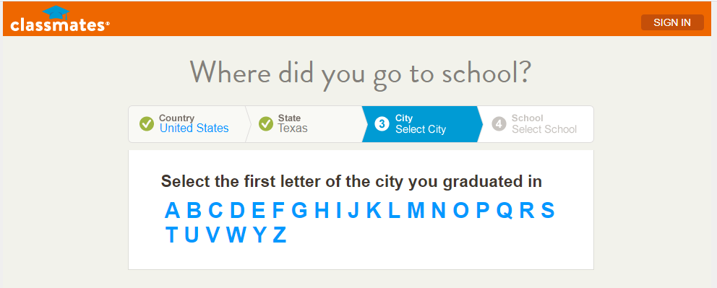
1995 ?
1997 ?

Slide 25
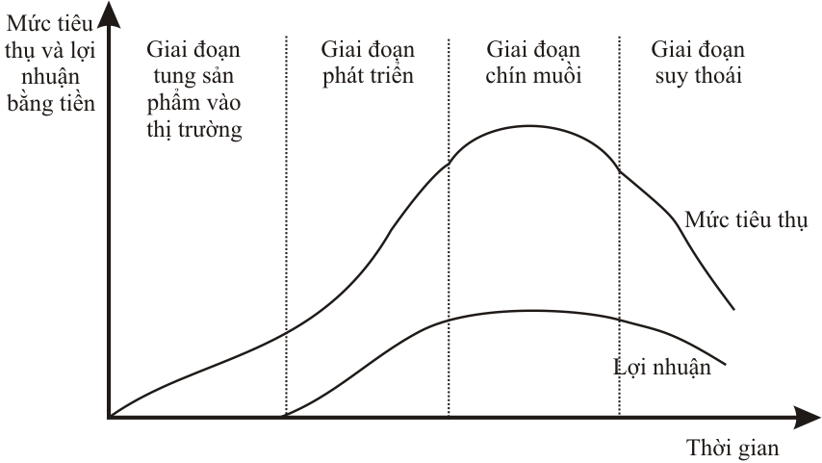

Slide 26
BỘ SÁCH KHỞI NGHIỆP

Slide 27
BỘ SÁCH SALES & MARKETING

